Slide 1




M2
Machine 2
(Serveur)
Default RB
RA
Routeur A
Default : RB
RC
M1
M1
Machine 1
(Pc Utilisateur)
Default : RA
RB
Routeur B
Default : RC
RA
M2
RC
Routeur C
Default : RB
M3
M1
NSA
M3
Machine 3
(Serveur DNS)
Default : RB

Slide 2
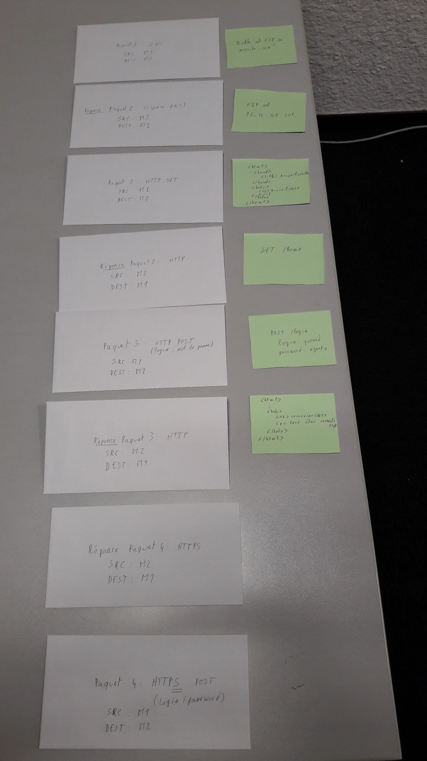
Les enveloppes

